Slide 1
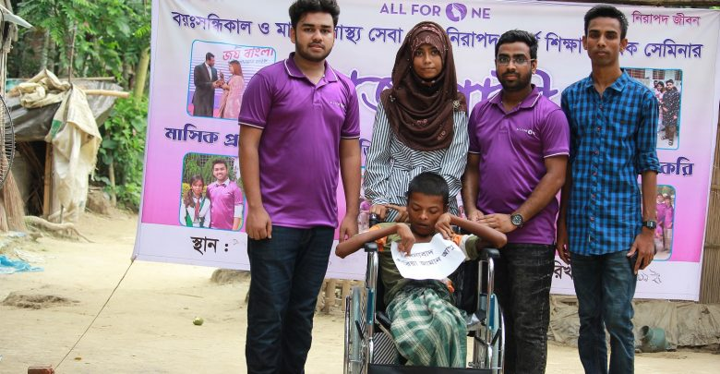
স্বাগতম

Slide 2
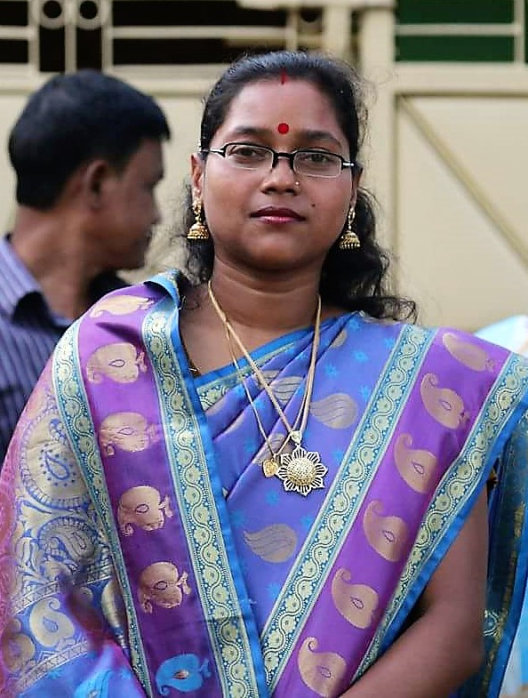
পরিচিতি
ঝুনু রানী সরকার
প্রভাষক (সমাজকর্ম)
পৌর মহিলা কলেজ
বত্রিশ , কিশোরগঞ্জ ।
মোবাইলঃ০১৭৪১৬৭৫৪২৮।
শ্রেনিঃ একাদশ
বিষয়ঃ সমাজকর্ম
অধ্যায়ঃ৬ষ্ঠ
সময়ঃ৪৫ মিনিট
তারিখঃ০২/০৬/২০২০

Slide 3
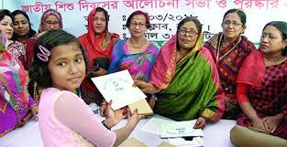
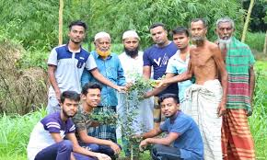
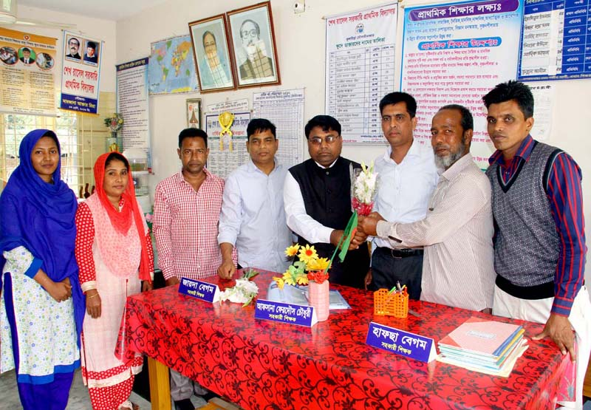

Slide 4
সমাজকর্ম পদ্বতি

Slide 5
শিখনফল
এই পাঠ শেষে শিক্ষার্থীরা –
সমাজকর্ম পদ্বতি সম্পর্কে বলতে পারবে;
সমাজকর্ম পদ্বতির ধরন ব্যাখ্যা করতে পারবে।

Slide 6
সমাজকর্ম পদ্বতি বলতে সেসব কর্মপন্থা ও কর্ম প্রক্রিয়াকে বোঝায় যার মাধ্যমে সমাজকর্মের জ্ঞান, দক্ষতা এবং নীতিমালা ব্যক্তি ,দল ও জনসমষ্ঠির সমস্যা সমাধানে সমাজকর্মীরা অনুশীলন করে থাকেন ।
সমাজকর্ম পদ্বতি

Slide 7
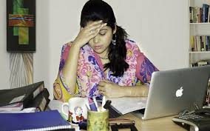
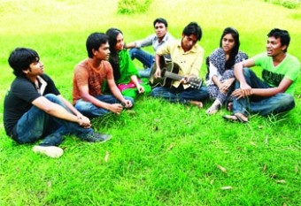
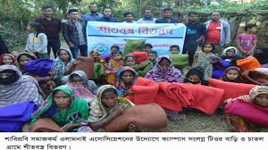

Slide 8
সমাজকর্ম পদ্বতি
মৌলিক পদ্বতি
সহায়ক পদ্বতি
ব্যাক্তি সমাজকর্ম
দল সমাজকর্ম
সমষ্টি সমাজকর্ম/সমষ্টি উন্নয়ন ও সমষ্টি সংগঠন
সমাজকর্ম প্রশাসন
সামাজিক কার্যক্রম
সমাজকর্ম গবেষণা
সমন্বিত সহায়ক পদ্বতি

Slide 9
একক কাজঃ
১।সমাজকর্ম পদ্বতি কি?

Slide 10
দলীয় কাজঃ
সমন্বিত সমাজকর্ম পদ্বতি কি কি?

Slide 11
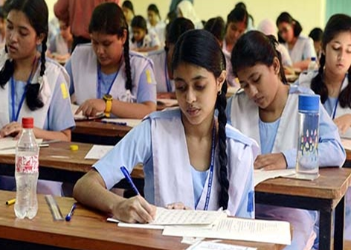
মূল্যায়ন
১। মৌলিক পদ্বতি কত প্রকার?
(ক) এক (খ) দুই (গ) তিন (ঘ) চার

Slide 12
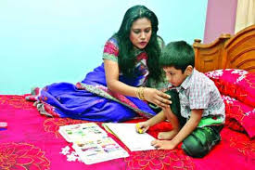
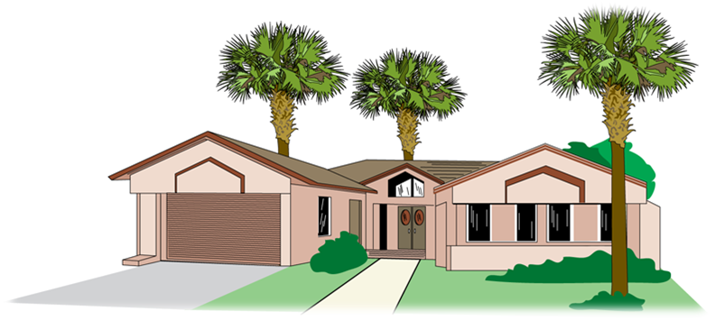
বাড়ির কাজঃ
সমাজকর্ম পদ্বতি গুলো বর্ণনা কর।

Slide 13
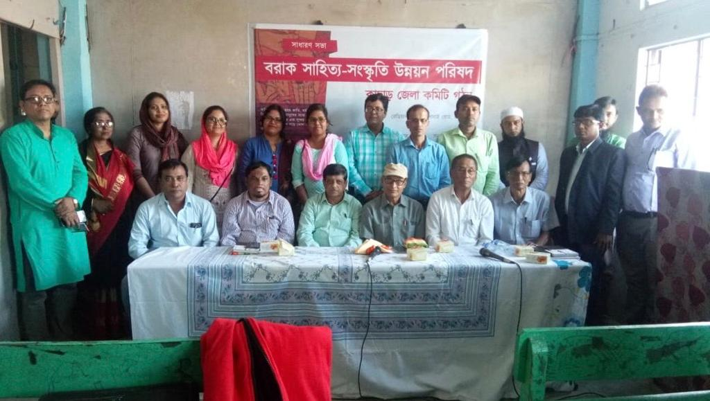
ধন্যবাদ

